Slide 1
«Повышение продуктивности и улучшение репродуктивных функций КРС в результате применения комплекса защищенных активных компонентов»
Конференция «Защищенные компоненты в рационе коров»
07. февраля 2013, ВВЦ, Москва

Slide 2
Динамика молочной продуктивности и качество молока
LKV Sachsen, 2010
Молочная продуктивность (кг)
Содержание %
Молоко в кг
Жир %
Белок %

Slide 3
Увеличение надоев за счет воспроизводства
Межотельный период
Коэффициент осеменения
LKV Brandenburg, 2008

Slide 4
Выбытие в % (годовой отчет VIT 2008)
Возраст
Низкая продуктивность
Молочность
Бесплодие
Прочие причины
Нарушения обмена веществ
Заболевания вымени
Прочие заболевания
Заболевания копыт и конечностей

Slide 5
Состав и питательность LactoPlus MB Protect
1. Состав: растительный гидрогенизированный пальмовый жир, устойчивый в рубце; активные компоненты.
2. Дополнительные активные компоненты в защищенном виде на кг:
Метионин 60.000 мг
Бетаин 60.000 мг
Никотиновая кислота 30.000 мг
Биотин 36.000 мкг
3. Питательность:
Сырой жир 84,00 %
Сырой белок 2,0 %
4. Температура плавления: 56 - 58°C.
5. Чистая Энергия Лактации: 20,5 МДж/кг.
6. Обменная энергия: 30,0 МДж/кг.

Slide 6

Метод матриксной инкапсуляции
Активные действующие вещества – защищены в матриксе из жира, стабильного к перевариванию в рубце

Slide 7
LACTOPLUS MB PROTECT
Технология матриксной инкапсуляцииBewi-Spray:
Активные действующие вещества:
Метионин
Бетаин
Ниацин
Биотин
защищены в матриксе из жира
от воздействия микрофлоры рубца

Slide 8
Метод матриксной инкапсуляции не только защищает от разрушения в рубце, но также предоставляет свободное выделение в тонком кишечнике
Продукты стабильны и
готовы к использованию.

Slide 9
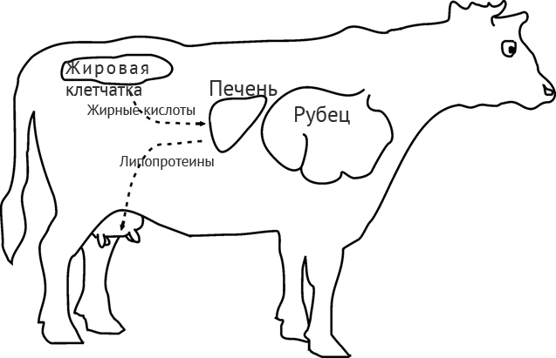
Комплексный подход к проблемам
Ниацин:
ограничивает мобилизацию жира
поддерживает флору в рубце
«Защищенный» бетаин:
поддерживает
обмен веществ в печени обладает антистрессовым действием
«Защищенный» жир:
предоставление энергии
без нагрузки на рубец
Биотин: необходим для
улучшения состояния копыт и упругости вымени
«Защищенный» метионин:
улучшенное снабжение лимитирующей аминокислотой (Повышает молочную продуктивность
поддерживает обмен веществ в печени

Slide 10
Схема проведения опыта по изучению повышения концентрации энергии за счет LactoPlus MB Protect
Группа | Рационы
 | За 2 недели до отела | После отела
Контрольная | Основной рацион (ОР)+ 150 гр пропиленгликоля | - 21 день ОР+250-300 гр пропиленгликоля -
Опытная | ОР+ 50 гр LactoPlus MB protect + 100 гр защищенный 99% жир (Беви-Спрей-ФА-99) | 40 дней ОР+150гр LactoPlus MB protect+ 250 гр защищенный 99% жир (Беви-Спрей-99-ФА)
Периодичность кормления животных после отела 2 раза в день
Место проведения ОАО «Румянцевское», Нижегородской области

Slide 11

Изучаемые показатели:
живая масса (за неделю до отела, 30 день после отела)
продуктивность (контрольные дойки ежедекадно)
показатели продуктивности на 100. день, после 200. и за 305 дней лактации
качество молока (содержание жира и белка)
воспроизводственные показатели

Slide 12
Рацион кормления сухостойных коров 600 кг,
удой 8000 кг
Состав | В рационе, кг
Сено злаково-бобовое | 4
Сенаж многолетних трав | 14
Силос кукурузный | 6
Меласса | 0,8
Комбикорм (стойловый период) | 3
Соль поваренная | 0,07

Slide 13
Показатели качества
Наименование | Ед. изм. | % в сухом веществе | Расчет
Обменная энергия | МДж | 10,8 | 240
Сухое вещество | кг |  | 22,14
Сырой протеин | г | 16,2 | 3581
Переваримый протеин | г | 11,5 | 2536,5
РП | г | 10,7 | 2358
НРП | г | 2,7 | 600,4
Сырой жир | г | 4,0 | 882
Сырая клетчатка | г | 16,9 | 3730,65
Крахмал | г | 19,1 | 4218,0
Сахар | г | 8,9 | 1960,25
Ca | г | 0,7 | 158,65
P | г | 0,5 | 114,05
K | г | 1,1 | 244,2
Mg | г | 0,3 | 56,8
S | г | 0,2 | 33,4
K | г | 1,1 | 244,2
Mg | г | 0,3 | 56,8
S | г | 0,2 | 33,4
NaCl | г | 0,7 | 150
Питательность рациона

Slide 14
Рацион кормления дойных коров 600 кг, 30 литров
Состав | В рационе, кг
Сенаж многолетних трав | 12
Силос кукурузный | 12
Жом свекловичный (сухой) | 1,5
Меласса | 2,0
Ячмень плющенный | 2,0
Комбикорм (после отела) | 10
Соль поваренная | 0,110

Slide 15
Питательность
рациона
Показатели качества
Наименование | Ед. изм. | % в Сухом веществе | Расчет
Обменная энергия | МДж | 10,8 | 240
Сухое вещество | кг |  | 22,14
Сырой протеин | г | 16,2 | 3581
Переваримый протеин | г | 11,5 | 2536,5
РП | г | 10,7 | 2358
НРП | г | 2,7 | 600,4
Сырой жир | г | 4,0 | 882
Сырая клетчатка | г | 16,9 | 3730,65
Крахмал | г | 19,1 | 4218,0
Сахар | г | 8,9 | 1960,25
Ca | г | 0,7 | 158,65
P | г | 0,5 | 114,05
K | г | 1,1 | 244,2
Mg | г | 0,3 | 56,8
S | г | 0,2 | 33,4
NaCl | г | 0,7 | 150

Slide 16
Состав и питательность Bewi-Spray-99-FA
1. Состав:
Смесь твердоплавких фракций пальмового масла – 99 %;
Вкусовой ароматизатор (адаптированный к органолептическим пристрастиям животных) – 0,02%;
Диоксид кремния (Е551) – 0,5%.
2. Цвет продукта: от светло-бежевого до кремового.
3. Обменная энергия: 34,5 МДж/кг.
ЧЭЛ: 24,5 МДж/кг
4. Йодное число: <6.
5. Содержание свободных жирных кислот: > 85%.
6. Температура плавления: 58º С.
7. Коэффициент перевариваемости: 90-92%.
NE lactation | 24,5 MJ
ME | 34,05 MJ

Slide 17
Динамика живой массы, кг
Группа | Живая масса до отела | Живая масса после отела (в среднем на 30 день) | Потеря живой массы | В %
Контрольная | 604,8 | 486,9 | 118 | 19,5
Опытная | 613,9 | 516,6 | 97 | 15,9
Продуктивность, кг за 105 дней лактации
Группа | 1 | 2 | 3 | 4 | 5 | 6 | Среднее | + к контролю
Контрольная | 24,35 | 27,7 | 28,05 | 26,4 | 27,8 | 29 | 27
Опытная | 22,95 | 29,1 | 30,1 | 30,7 | 31 | 30,4 | 28,9 | 1,9

Slide 18
Лактационная кривая
21 день
40 день

Slide 19
Качественные показатели молока
Группа | Жир,% | Белок,% | Жир/ белок
Контрольная | 3,88 | 3,11 | 1,25
Опытная | 4,11 | 3,16 | 1,30
Разница | 0,23 | 0,06 | 0,05

Slide 20
Показатели репродуктивной функции коров
Группа | Дней от отела до проявления первой охоты | Количество голов с гипофункцией яичников |  | Результативность первого осеменения |  | Всего стельных в группе за период исследований |  | Сервис-период, дней | Индекс осеменения
 |  | n | % | n | % | n | %
Опытная | 23 | 0 | - | 4 | 50,0 | 7 | 87,5 | 107 | 1,9
Контрольная | 37 | 3 | 37,5 | 3 | 37,5 | 5 | 62,5 | 154 | 2,8

Slide 21
Лактационная кривая за 230 дней

Slide 23
Показатели молочной продуктивности
в течении лактации (305 дней)
Группа \ период | 100 дней |  |  | 230 дней |  |  | 305 дней |  |  | скорректир. продуктивн. по жиру 4%
Продуктивность в литрах | средн. в день | всего | жир. % | средн. в день | всего | жир. % | средн. в день | всего | жир. %
контрольная | 27,0 | 2705 | 3,88 | 25,7 | 5919 | 4,4 | 25,17 | 7676 | 4,15 | 7955
опытная | 28,9 | 2897 | 4,11 | 28,0 | 6440 | 4,57 | 27,16 | 8283 | 4,42 | 9146
Разница к контролю (л. - %) | + 1,9 | + 192 | + 0,23 | + 2,3 | + 520 | + 0,17 | + 1,99 | + 607 | + 0,27 | + 1191

Slide 24
Фрагментарный расчет экономической эффективности применения
LactoPlus MB Protect
В расчетах учитывалась только молочная продуктивность
за 305 дней лактации (без корректировки по жирности молока )
Без дополнительного эффекта от повышения показателей по осеменяемости и малой потери веса у коровы
    Расчетная стоимость :
    - пропиленгликоль – 110 руб / кг
    - LactoPlus MB protect - 170 руб / кг
    - Беви-Спрей-99-ФА - 70 руб / кг
    Расчетная средняя стоимость молока - 15 руб /л

Slide 25
Расчет затрат на ввод дополнительных компонентов
Затраты всего на голову по группе опыта | Затраты на ввод дополнительных компонентов в Рационы
 | За 2 недели до отела | После отела
Контрольная - С пропиленгликоль = 808, 5 руб | 14 дней по 150 гр = 2 ,1 кг по 110 руб / кг = 231 руб | 21 день по 250 гр = 5 ,25 кг по 110 руб / кг = 577,5 руб
Опытная - LactoPlus MB protect + Беви-Спрей-99-ФА = 1937 руб | 14 дней по 50 гр = 0,7 кг по 170 руб / кг = 119 руб + по 100 гр х 70 руб /кг = 98руб = 217 руб | 40 дней по 150 гр = 6 кг по 170 руб / кг = 1020 руб + по 0,25кг х 70 руб /кг = 700руб = 1720 руб

Slide 26
За 305 дней Лактации в контрольной группе было получено дополнительно 607 литров молока на корову – и получен дополнительный доход = 9100 рублей
В контрольной группе было затрачено на ввод дополнительных
компонентов на голову на 1129 рублей больше
На каждый дополнительно вложенный 1 рубль было получено дополнительно 8 рублей за 305 дней
В финансовом эквиваленте это составляет 800 % рентабельности применения LactoPlus MB protect + Беви-Спрей-99-ФА или
По терминологии банка - 800 % доходности в год
(При этом улучшение показателей воспроизводства и
качества молока не учитывались )

Slide 27
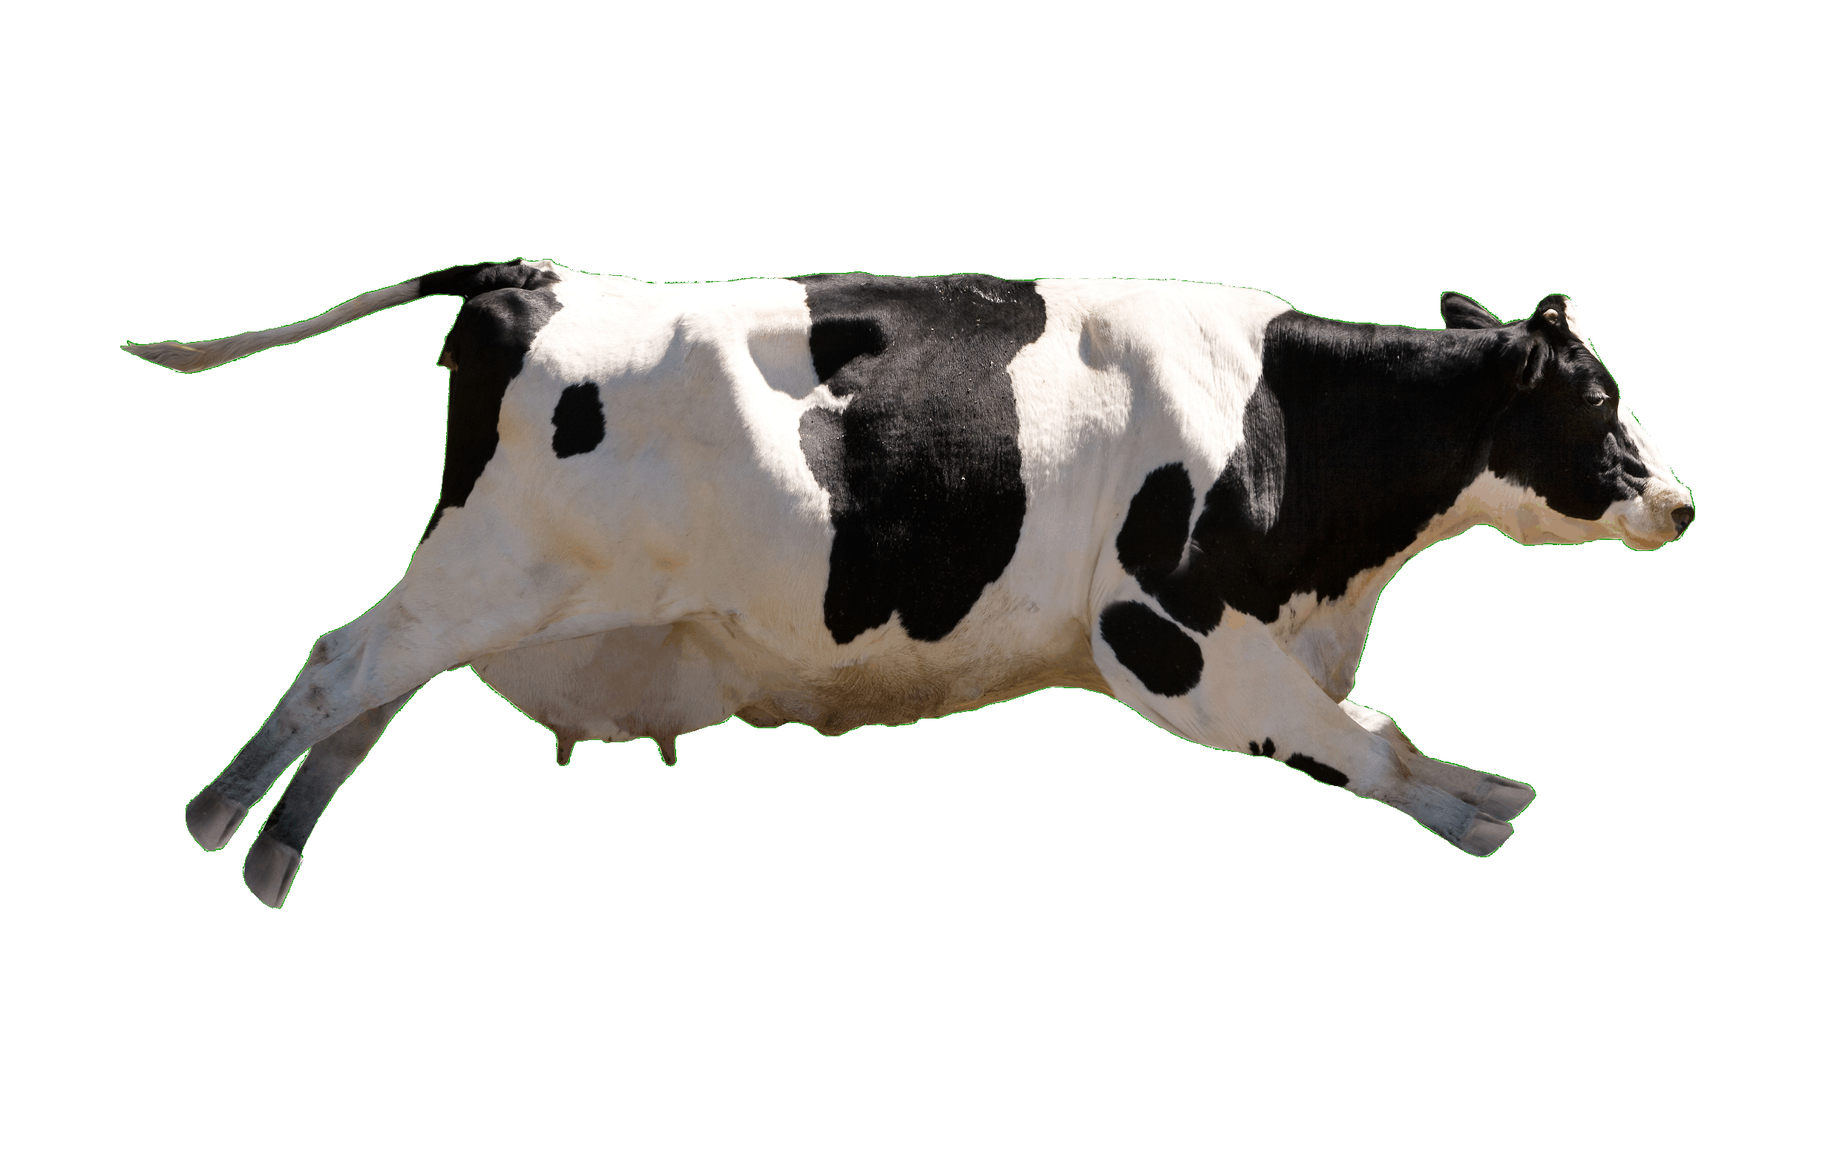
Happy with Bewi-Spray !
Спасибо за внимание
ООО «БевиТэк»
тел. (499) 703-05-69,
e-mail: info@bewitech.ru
защищенные кормовые жиры
заменители цельного молока
антистрессовые корма

